Slide 1


NhỮNG VẤN ĐỀ CHUNG CỦA BỘ MÔN PHƯƠNG PHÁP CHO TRẺ
KHÁM PHÁ MÔI TRƯỜNG XUNG QUANH
Nội dung 1
Mục tiêu:
1. Phân tích được những khái niệm liên quan môn học và xác định đối tượng của môn học. Nắm được vị trí, nhiệm vụ của môn học.
2. Phân tích, giải thích được các nguyên tắc xây dựng môn học. Nắm được đặc điểm nhận thức về MTXQ của trẻ MN.
3. Có khả năng phân tích, tổng hợp, tìm kiếm tài liệu về một số vấn đề cơ bản của môn học.
4. Phát triển năng lực hợp tác, ứng dụng CNTT, thuyết trình.
5. Tích cực, tự giác trong học tập.

Slide 2

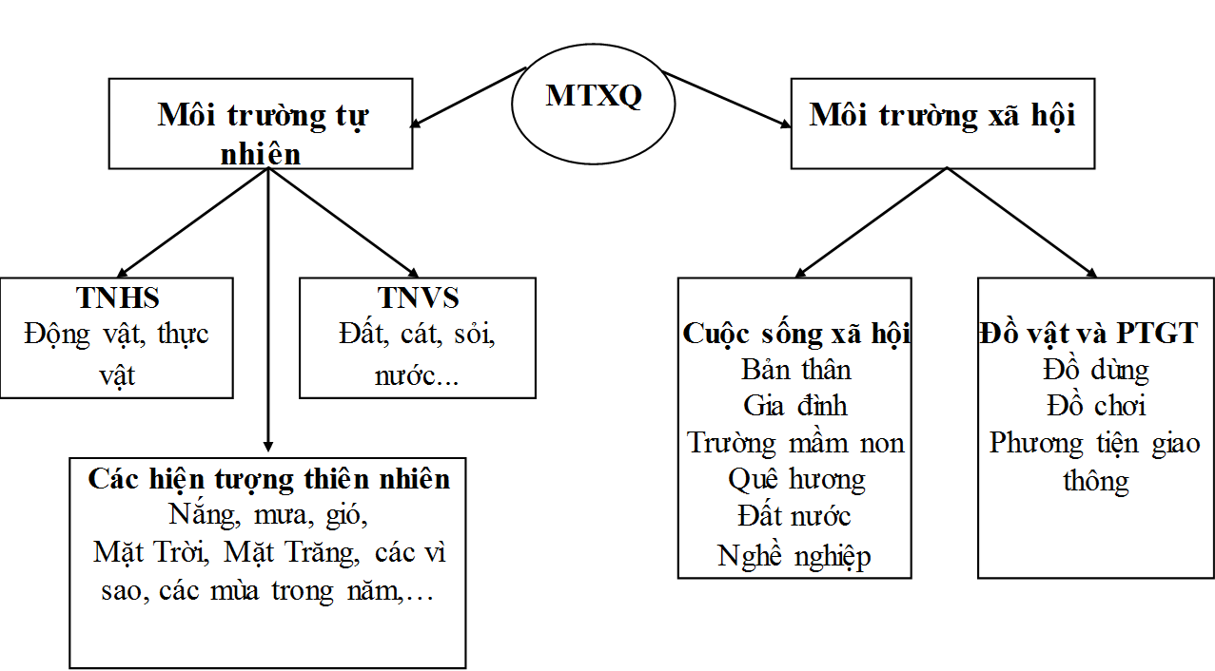
1.1 . Đối tượng nghiên cứu của môn học
Khái niệm MTXQ là gì?
MTXQ bao gồm tất cả những gì bao quanh sinh vật, tất cả các yếu tố vô sinh, hữu sinh có tác động trực tiếp hoặc gián tiếp lên sự sống, sinh sản, phát triển của sinh vật.
<Tên nội dung 1>

Slide 3
Khám phá khoa học là gì?
KPKH với trẻ MN là quá trình quan sát, thăm dò, tìm hiểu thế giới tự nhiên. Đó là quá trình thử nghiệm,dự đoán, suy luận, giải quyết các vấn đề để tìm hiểu các đặc điểm,cấu tạo, tính chất của các sự vật hiện tượng trong thế giới tự nhiên.
Khám phá xã hội là gì
KPXH với trẻ MN là quá trình tìm hiểu các mối quan hệ giữa con người với con người và với sự vật xung quanh. Đó là quá trình tìm hiểu để có những hiểu biết cơ bản và hình thành các tình cảm, thái độ, hành vi ứng xử phù hợp với MTXQ cho trẻ.

Slide 4
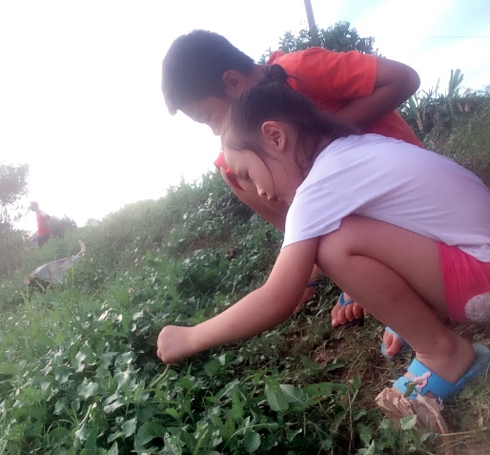
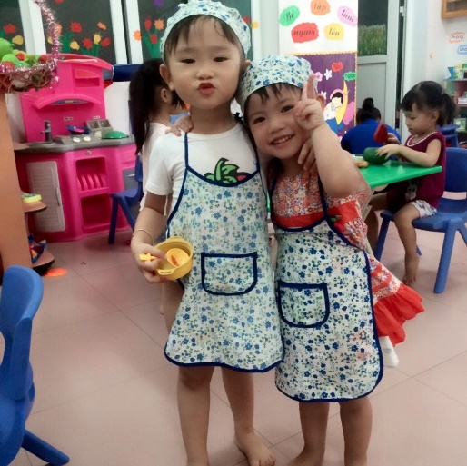
PP tổ chức cho trẻ khám phá MTXQ là gì?
Phương pháp tổ chức cho trẻ khám phá MTXQ là cách thức giáo viên tổ chức cho trẻ được tiếp xúc, khám phá, tìm hiểu các đối tượng trong MTXQ để trẻ có những hiểu biết cơ bản và qua đó phát triển các kỹ năng nhận thức, các quá trình tâm lý và hình thành thái độ hành vi tích cực của trẻ với các đối tượng trong MTXQ.

Slide 5
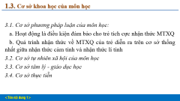

1.2. Nhiệm vụ của môn học
Phat trien ky nang
Boi duong tinh cam nghe nghiep
Trang bi kien thuc

Slide 6
1.3. Cơ sở khoa học của môn học
3.1. Cơ sở phương pháp luận của môn học:
a. Hoạt động là điều kiện đảm bảo cho trẻ tích cực nhận thức MTXQ
b. Quá trình nhận thức về MTXQ của trẻ diễn ra trên cơ sở thống nhất giữa nhận thức cảm tính và nhận thức lí tính
3.2. Cơ sở tự nhiên xã hội của môn học
3.3. Cơ sở tâm lý - giáo dục học
3.4. Cơ sở thực tiễn
<Tên nội dung 1>

Slide 7
1.4. Đặc điểm nhận thức về MTXQ của trẻ mầm non
a, Tìm hiểu- khám phá MTXQ là nhu cầu cơ bản của trẻ em.
b, Nhận thức của trẻ còn mang nặng tính trực quan, cảm tính.
c, Khả năng nhận thức của trẻ phụ thuộc vào độ tuổi
D, khả năng nhận thức ở từng trẻ là không giống nhau.

Slide 8

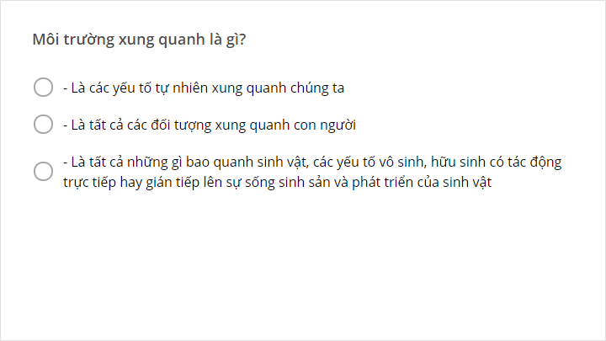
Quiz
Click the Quiz button to edit this object

Slide 9
<Tóm tắt nội dung>
1.1 . Đối tượng nghiên cứu của môn học
Nghiên cứu nội dung môn học này trong Chương trình chăm sóc giáo dục MN hiện nay
1.2. Nhiệm vụ của môn học
Từ các nhiệm vụ của môn học xác định kế hoạch , nhiệm vụ học tập của bản thân.
1.3. Cơ sở khoa học của môn học
Hệ thống,nhớ lại các kiến thức nền tảng TLH,GDHMN
1.4. Đặc điểm nhận thức về MTXQ của trẻ
Từ các đặc điểm rút ra kết luận sư phạm cần thiết cho quá trình tổ chức cho trẻ khám phá MTXQ
<Tên nội dung 1>

Slide 10
Thank you!

